Slide 1
Песни о душе в традиции русского народа

Slide 3
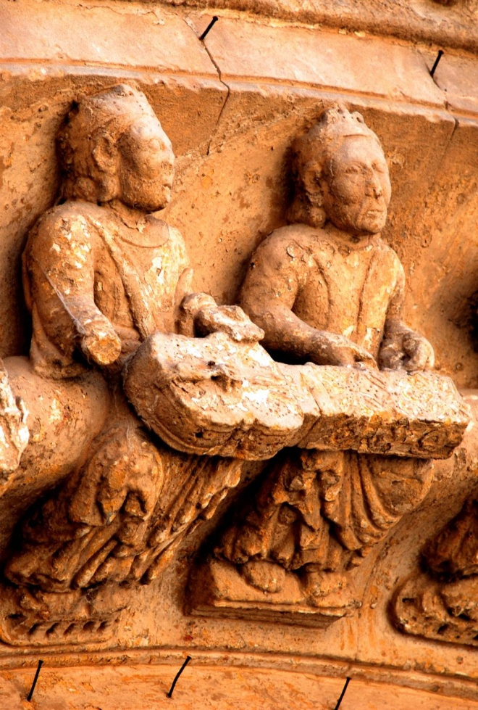

Slide 4
Псальма о конце света(Полесье)
Уся земля затрасится
Белый камень роспадется
Святый Михаил с неба сыйдет
У семигласну у трубу трубит
У семигласну у трубу трубит,
Усех мертвых он разбудит:
Уставайте негрешныя,
Уставайте прогрешныя!
Нягрешныя тай веселятся,
А грешныя так горько плачут,
Горько плачут да рыдают
Отца,мамку,проклинают:
«Подай бы Ойтце не воскресли,
Щобы и нас не научили
По божьим цервям нас не водили,
Мы божиих слов ня слухали.
Шоб нас мучили як разбогатеть,
А теперь придется вик в огне гореть,
Щоб нас мучили в хороше ходить
А не научили як Богу служить.

Slide 5
Старообрядцы

Slide 6
« А вы голуби, а вы сизаи» духовный стих с.Северное Новосибирской области (старообрядцы)
А вы голуби, а вы сизаи, а вы где были? Куда летали? А вы где были, куда летали? На Сиянь - гору, на расстаньицу. На Сиянь – гору, на расстаньицу, где душа с телом расставалася. Где душа с телом расставалася, расставалася, распрощалася. Расставалася, распрощалася: «Ты прости-ка прощай, тела белая.
Ты прости-ка прощай, тела белая. Тела белая, душа грешная. Как тебе тела век в сырой земле гнить. А мене душе век в смолы кипеть. А мине душе век в смолы кипеть. Там горят огни невгасимые. Там горят огни невгасимые. Там кипят котлы невкипучаи.» А вы голуби, а вы сизаи. А вы где были? Куда летали?

Slide 7
Казаки Некрасовцы
В окиян-мори каминь ляжить На каминя церква стоит Во той церкви престол стоит На пристоли книга ляжить Книга ляжить - Евангелия Читают её два ангеля Два ангеля,три архангеля Перед ними стоит мати Мария Но так плачить, горько рыдает Они её умоляють Не плачь, не плачь мати Мария Не плачь, не плачь Пресвятая Ой как же мине та не плакать Маво сына жиды взяли, да распяли Тяриновый венец на голову клали Свиной желчью причащали Не плачь, не плачь мати Мария Не плачь, не плачь, Пресвятая На третий день сыны твой воскреснет На небо подымятся с похвалою Запоёт песню иже херувимски Алиллуя Слава тебе Боже Слава, слава тебе Боже Слава, слава тебе!

Slide 8
Гребенские казаки (сев.Кавказ)
И шла Мария с Божьего двора
Алилуйя, алилуйя, с Божьего двора Навстречу Марии трое жидовья Не вы ли жиды, Христа мучали Не мы Мария, наши предковья Наши предковья, стары жидовья Ступай Мария на Сиён-гору На Сиён-той гаре кряжи кряжуют Кряжи кряжуют в церкви будуют Как у той-то церкви три гроба стоят Как во первом гробу сам Иисус Христос Во втором та гробу Иван Креститель А во третим гробу Дева Мария Над Иисусом Христом книги читают Над Иван Крестителем свечи пылают А над Девой Марией роза расцвела Как из это росы да вылетел птах Да полетел тот птах да под небеса Да все небеса расстворилиса Да все Святые прикланилиса Да не есть ли этот птах да Сын Божий Да Сын Божий людей намножил Людей намножил хлеба зародил Хлеба зародил людей насытил

Slide 9
Куда летишь, кукушечка ? ( Пензенская обл.)
-Куда летишь, кукушечка?
-Лечу, лечу я в тот отлет
Где бы найти себе покой.
-Найди, найди сама себе.
Пади к стопам Спасителя,
Пролей пред ним источник слез,
Моли его о помощи,
Чтоб он простил грехи твои.
Грехи твои великие.

Slide 10
Духоборы

Slide 11
Канадские духоборы
Друг мой, брат мой, усталый, страдающий брат, Кто б ты ни был, не падай душой. Пусть неправда и зло полновластно царят Над омытой слезами землей, Пусть разбит и поруган святой идеал И струится невинная кровь,- Верь: настанет пора - и погибнет Ваал, И вернется на землю любовь! Не в терновом венце, не под гнетом цепей, Не с крестом на согбенных плечах,- В мир придет она в силе и славе своей, С ярким светочем счастья в руках. И не будет на свете ни слез, ни вражды, Ни бескрестных могил, ни рабов, Ни нужды, беспросветной, мертвящей нужды, Ни меча, ни позорных столбов!
О мой друг! Не мечта этот светлый приход, Не пустая надежда одна: Оглянись,- зло вокруг чересчур уж гнетет, Ночь вокруг чересчур уж темна! Мир устанет от мук, захлебнется в крови, Утомится безумной борьбой - И поднимет к любви, к беззаветной любви, Очи, полные скорбной мольбой!.. Семён Надсон

Slide 12
Слова:Вл.Набоков. «Павлины» муз.Е.Фроловой(гр.«Уленшпигель»)
Видели мы, нищие, как Мария Дева проходила мимо округлого дворца; словно отголосок нездешнего напева, веяло сиянье от тонкого лица. Облаков полдневных, бесшумно-своенравных в синеве глубокой дробилось серебро. Из-под пальмы выплыли три павлина плавных и роняли перья, и каждое перо, - то в тени блестящее, то - на солнце сонном лёгкое зелёное, с бархатным глазком, тёмною лазурью волшебно окаймлённым падало на мрамор изогнутым цветком. Видели мы, нищие, как с улыбкой чудной Дева несравненная перья подняла и венок мерцающий, синий, изумрудный, для Христа - ребёнка в раздумии сплела.

Slide 13
«Не унывай, душе моя!» (ансамбль «Сирин») д. Ягница Череповецкого района Вологодской области.
Не унывай,не унывай душе моя.
Уповай,уповай на Господа.
Я твоя овча заблудшая,
От твоего стада отставшая.
Ты кого пошлешь хоронить меня?
Или Ангеля –Хранителя,
Или сам сойдешь, Владыко мой?
Ангеле -Хранителю
Научи меня любви своей,
Сохрани меня в любви своей.

Slide 14
Волочебные песни
Как на первый день ,на Великий день Христос Воскрес-Сын Божий! Волочебнички собиралися. Собиралися, снаряжалися: -А куда ж пойдем,а к кому зайдем? -Мы пойдем, пойдем по дороженьке. Мы зайдем, зайдем на широкий двор, Ко хозяину ко богатыму. Ты хозяин наш,ты богатый наш Ты прими -ка нас,волочебников. Волочебнички-люди добрые, Угости ты нас,чем Господь послал!

